Slide 1
РО 1.4. Основные сервисы Linux для предприятия
Лекция 9.
Linux-router, nftables, NAT, port forwarding и WireGuard VPN

Slide 2
Цель лекции
Понять, как Linux-сервер выполняет роль маршрутизатора между сетями
Объяснять назначение IP forwarding, таблицы маршрутизации и транзитного трафика
Настраивать базовые правила nftables, NAT masquerade и port forwarding
Различать SNAT, DNAT, policy drop и разрешающие правила firewall
Понимать назначение WireGuard VPN и выполнять базовую диагностику туннеля

Slide 3
Учебные вопросы: 1-4
1. Linux как маршрутизатор корпоративной сети
2. Архитектура современного брандмауэра nftables
3. Трансляция сетевых адресов NAT и masquerading
4. Проброс портов Port Forwarding и DNAT
5. Введение в VPN: объединение сетей и удаленный доступ
6. WireGuard VPN: архитектура и преимущества
7. Практика: настройка WireGuard туннеля маршрутизатор-клиент
8. Диагностика, мониторинг и типичные ошибки

Slide 4
Учебный сценарий лекции
gw01.company.test работает как Linux-router между внешней и внутренней сетью
WAN (Wide Area Network) — внешняя сеть; интерфейс enp0s3 использует учебный адрес 203.0.113.10
LAN (Local Area Network) — внутренняя сеть; enp0s8 имеет адрес 192.168.10.1/24, а web01 — 192.168.10.20
WireGuard-интерфейс wg0 использует VPN-сеть 10.8.0.0/24 для удаленного клиента

Slide 5
1. Linux как маршрутизатор корпоративной сети
Router, маршрутизатор, пересылает IP-пакеты между разными сетями
Linux-сервер может выполнять роль маршрутизатора, если у него есть несколько сетевых интерфейсов
В учебном стенде enp0s3 смотрит во внешнюю сеть, а enp0s8 смотрит в LAN
Маршрутизация нужна, чтобы узлы LAN могли выходить наружу и получать ответы

Slide 6
Интерфейсы и сети gw01
enp0s3 — внешний интерфейс, через который gw01 выходит в сторону провайдера или учебного Интернета
enp0s8 — внутренний интерфейс для сети 192.168.10.0/24
Адрес 203.0.113.10 относится к документационному диапазону и используется только как учебный внешний IP
Для клиентов LAN шлюзом по умолчанию должен быть 192.168.10.1

Slide 7
Транзитный пакет и ip_forward
Транзитный пакет не предназначен самому gw01, а должен пройти через него в другую сеть
По умолчанию Linux часто не пересылает такие пакеты между интерфейсами
net.ipv4.ip_forward — параметр ядра, который разрешает IPv4-маршрутизацию
Команда sysctl net.ipv4.ip_forward показывает текущее значение параметра

Slide 8
Включение маршрутизации IPv4
sudo sysctl -w net.ipv4.ip_forward=1 включает пересылку IPv4-пакетов до перезагрузки
Строка net.ipv4.ip_forward=1 в /etc/sysctl.d/99-router.conf делает настройку постоянной
sudo sysctl --system перечитывает системные sysctl-файлы
Если ip_forward равен 0, NAT и VPN могут подниматься, но транзитный трафик не пройдет

Slide 9
Таблица маршрутизации
Routing Table, таблица маршрутизации, определяет, через какой интерфейс отправлять пакет
Команда ip route показывает маршруты Linux-узла
Маршрут default указывает путь для сетей, которые не совпали с более точными маршрутами
На клиентах LAN default route должен указывать на 192.168.10.1

Slide 10
Путь пакета через Linux-router
Пакет от client01 приходит на внутренний интерфейс enp0s8
Ядро проверяет таблицу маршрутизации и выбирает исходящий интерфейс enp0s3
Firewall в цепочке forward решает, можно ли переслать этот пакет
NAT в postrouting может заменить адрес источника перед выходом во внешнюю сеть

Slide 11
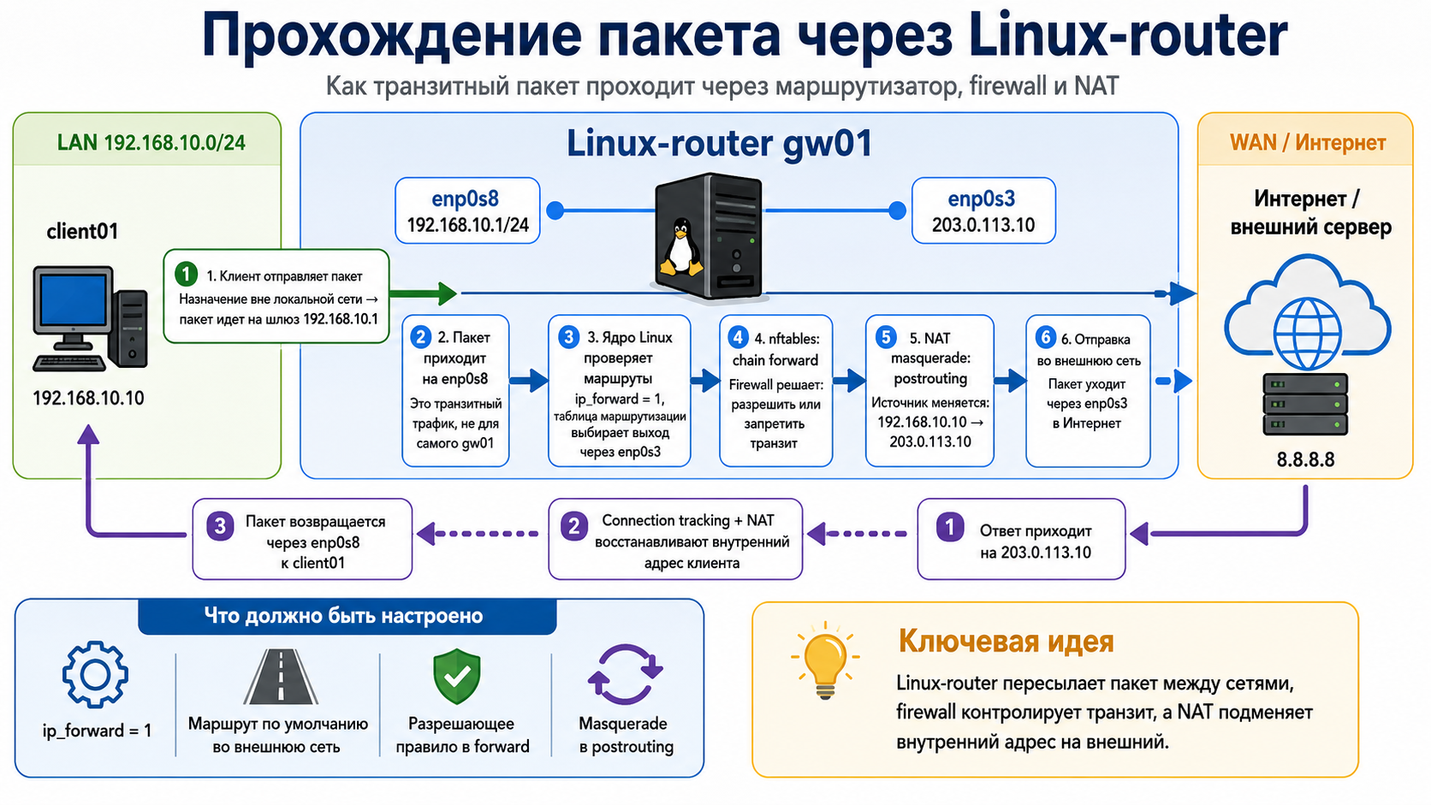
Схема: прохождение пакета через Linux-router

Slide 12
2. Архитектура современного брандмауэра nftables
Firewall, брандмауэр, контролирует, какие пакеты разрешены или запрещены
nftables — современный фреймворк фильтрации пакетов в ядре Linux
nftables пришел на смену классическому iptables и объединяет IPv4, IPv6 и разные типы обработки
Администратор описывает таблицы, цепочки и правила, а ядро применяет их к пакетам

Slide 13
Family, table, chain и rule
Family, семейство, определяет область действия правил: ip, ip6 или inet
Table, таблица, является контейнером для цепочек
Chain, цепочка, содержит набор правил и может быть привязана к hook ядра
Rule, правило, описывает условие и действие: accept, drop, reject, masquerade или dnat

Slide 14
Hooks в nftables
Hook, точка подключения, показывает, на каком этапе ядро передает пакет в цепочку
input обрабатывает пакеты, адресованные самому gw01
forward обрабатывает транзитные пакеты между интерфейсами
output обрабатывает пакеты, созданные самим gw01
prerouting и postrouting часто используются для NAT до и после выбора маршрута

Slide 15
Policy deny by default
Deny by default означает, что по умолчанию трафик запрещен, а нужное разрешается явно
Такой подход безопаснее, чем разрешить все и пытаться закрывать отдельные порты
Для маршрутизатора особенно важна цепочка forward, потому что через нее идет LAN, NAT и VPN
Перед включением policy drop нужно подготовить правила, чтобы не потерять удаленный доступ

Slide 16
Базовая filter-таблица
sudo nft add table inet filter создает таблицу фильтрации для IPv4 и IPv6
sudo nft add chain inet filter input '{ type filter hook input priority 0; policy drop; }' создает цепочку входа с запретом по умолчанию
sudo nft add chain inet filter forward '{ type filter hook forward priority 0; policy drop; }' создает цепочку транзитного трафика
sudo nft add rule inet filter input ct state established,related accept использует connection tracking и разрешает ответы

Slide 17
Разрешающие правила для gw01
sudo nft add rule inet filter input iifname "lo" accept разрешает локальный loopback-трафик
sudo nft add rule inet filter input iifname "enp0s8" tcp dport 22 accept разрешает SSH (Secure Shell) с LAN
sudo nft add rule inet filter input iifname "enp0s3" udp dport 51820 accept разрешает WireGuard снаружи
sudo nft add rule inet filter forward ct state established,related accept разрешает обратный транзитный трафик
sudo nft add rule inet filter forward iifname "enp0s8" oifname "enp0s3" accept разрешает LAN выходить наружу

Slide 18
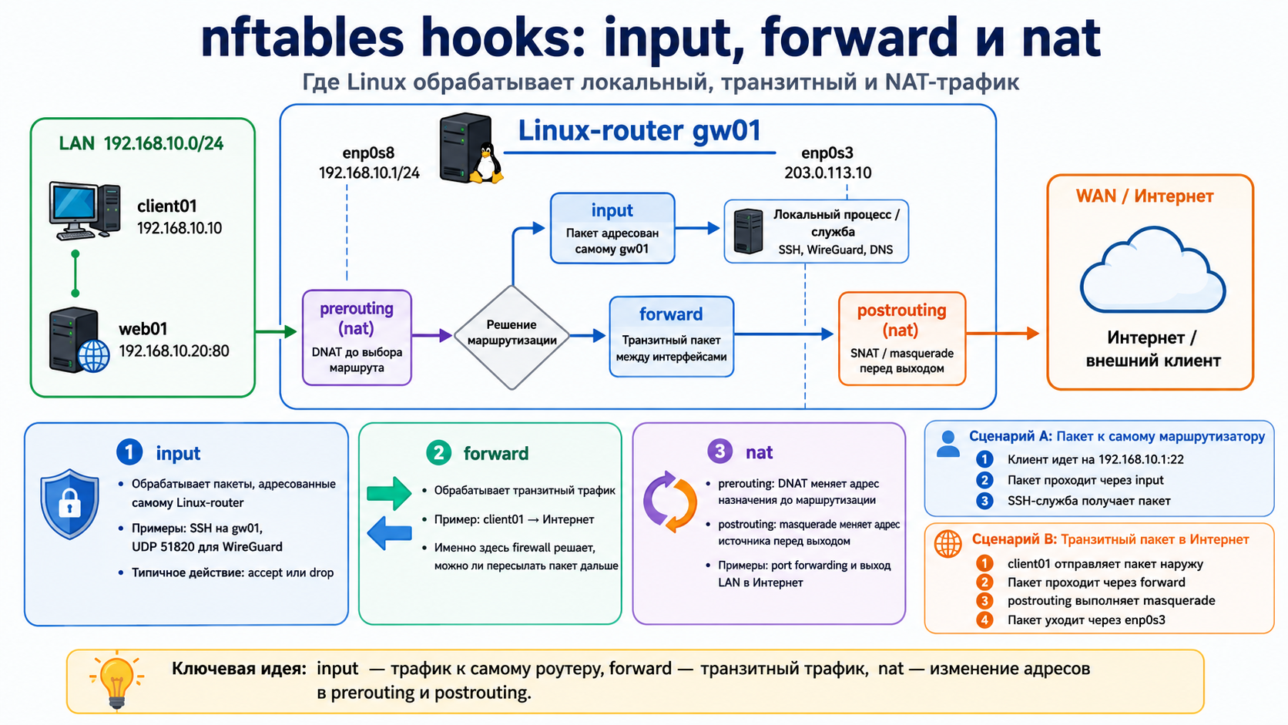
Схема: nftables hooks input, forward и nat

Slide 19
Просмотр и сохранение правил nftables
sudo nft list ruleset показывает весь активный набор правил nftables
sudo nft -f /etc/nftables.conf загружает правила из файла
sudo systemctl enable nftables включает загрузку правил при старте системы
Перед применением ruleset нужно иметь локальный доступ или резервную SSH-сессию

Slide 20
3. Трансляция сетевых адресов NAT и masquerading
NAT (Network Address Translation) — трансляция сетевых адресов в проходящих пакетах
NAT нужен, когда множество внутренних узлов используют один внешний адрес маршрутизатора
Внутренние адреса 192.168.10.0/24 не маршрутизируются в публичном Интернете
gw01 должен заменить адрес источника клиента на свой внешний адрес перед выходом наружу

Slide 21
SNAT и masquerade
SNAT (Source NAT) изменяет адрес источника в исходящем пакете
Masquerade — вариант SNAT, при котором внешний адрес берется с исходящего интерфейса
Masquerade удобен, если внешний адрес может меняться
Для LAN-клиента ответ из внешней сети возвращается на gw01, а затем обратно во внутреннюю сеть

Slide 22
Настройка masquerade в nftables
sudo nft add table ip nat создает IPv4-таблицу NAT для учебного стенда
sudo nft add chain ip nat postrouting '{ type nat hook postrouting priority srcnat; policy accept; }' создает цепочку после маршрутизации
sudo nft add rule ip nat postrouting oifname "enp0s3" masquerade включает подмену источника на внешнем интерфейсе
postrouting используется потому, что исходящий интерфейс уже выбран таблицей маршрутизации

Slide 23
Проверка выхода LAN через NAT
На client01 команда ip route должна показывать default via 192.168.10.1
На gw01 команда sysctl net.ipv4.ip_forward должна вернуть значение 1
sudo nft list ruleset должен показывать правило masquerade в postrouting
ping внешнего адреса с client01 проверяет маршрутизацию и NAT без зависимости от DNS

Slide 24
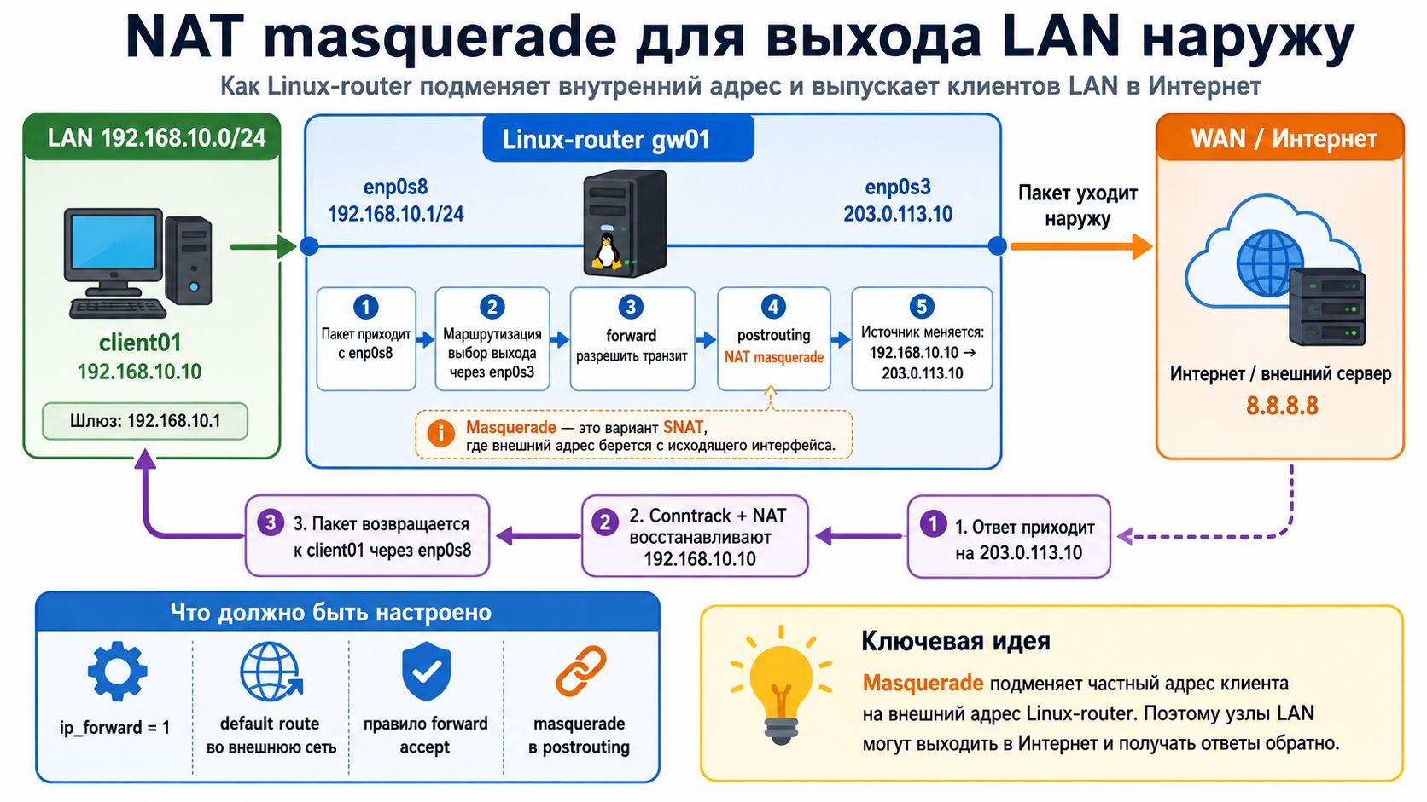
Схема: NAT masquerade для выхода LAN наружу

Slide 25
Типовые ошибки NAT
ip_forward выключен, поэтому Linux не пересылает транзитные пакеты
В forward-цепочке policy drop, но нет разрешающего правила LAN-to-WAN
Masquerade указан не на том исходящем интерфейсе
У клиента LAN неверный gateway или маска сети
Проверка начинается с ip route, sysctl, nft list ruleset и ping по IP-адресу

Slide 26
4. Проброс портов Port Forwarding и DNAT
Port Forwarding, проброс портов, публикует внутреннюю службу через внешний адрес маршрутизатора
DNAT (Destination NAT) изменяет адрес или порт назначения во входящем пакете
В учебном примере внешний TCP (Transmission Control Protocol) порт 8080 на gw01 направляется на web01:80
Проброс портов требует не только DNAT, но и разрешения транзита в firewall

Slide 27
Когда используется DNAT
Внешний клиент подключается к 203.0.113.10:8080
gw01 получает пакет на внешнем интерфейсе enp0s3
DNAT меняет назначение пакета на 192.168.10.20:80
После этого пакет маршрутизируется во внутреннюю сеть к web01

Slide 28
Правило DNAT в nftables
sudo nft add chain ip nat prerouting '{ type nat hook prerouting priority dstnat; policy accept; }' создает цепочку до маршрутизации
sudo nft add rule ip nat prerouting iifname "enp0s3" tcp dport 8080 dnat to 192.168.10.20:80 направляет входящий TCP 8080 на web01
prerouting используется потому, что адрес назначения нужно изменить до выбора маршрута
Правило DNAT не заменяет правила фильтрации в forward-цепочке

Slide 29
Разрешение forward для web01
sudo nft add rule inet filter forward iifname "enp0s3" oifname "enp0s8" ip daddr 192.168.10.20 tcp dport 80 accept разрешает трафик к web01
Правило должно быть достаточно узким: конкретный интерфейс, адрес и порт
Ответный трафик обычно разрешается правилом ct state established,related accept
Если DNAT есть, но forward запрещен, внешний клиент не получит ответ

Slide 30
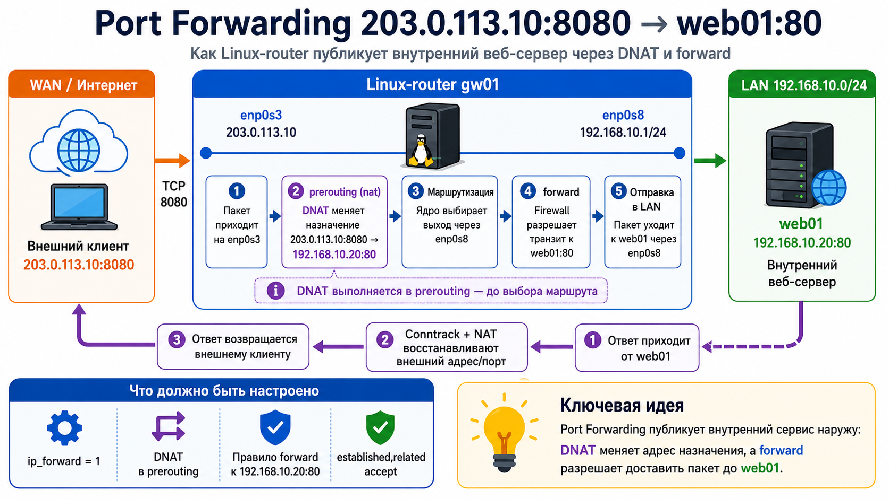
Схема: Port Forwarding 203.0.113.10:8080 на web01:80

Slide 31
Риски публикации внутреннего сервера
Проброс порта делает внутреннюю службу доступной снаружи
Нужно публиковать только необходимый порт, а не весь сервер
Служба web01 должна быть обновлена и защищена собственными настройками
Логи доступа к опубликованной службе нужно отправлять на централизованный log-сервер
Для административных сервисов лучше использовать VPN, а не прямой port forwarding

Slide 32
5. Введение в VPN: объединение сетей и удаленный доступ
VPN (Virtual Private Network) — виртуальная частная сеть поверх другой сети, обычно Интернета
VPN создает защищенный туннель между узлами или сетями
Через туннель можно передавать корпоративный трафик так, будто клиент находится внутри сети
VPN не отменяет маршрутизацию и firewall: для туннеля тоже нужны адреса, маршруты и правила

Slide 33
Site-to-Site и Remote Access
Site-to-Site VPN объединяет две сети, например офис и филиал
Remote Access VPN подключает отдельного удаленного сотрудника к корпоративной сети
В Site-to-Site важны маршруты между подсетями обоих офисов
В Remote Access важны учет клиента, доступные внутренние сети и безопасность устройства пользователя

Slide 34
Поколения VPN-решений
IPsec — мощный стандарт для site-to-site VPN, но его настройка может быть сложной
OpenVPN — распространенное решение, работающее поверх TLS и пользовательского пространства
WireGuard — современный минималистичный VPN, встроенный в ядро Linux
Выбор VPN зависит от совместимости, безопасности, скорости и требований организации

Slide 35
Адреса и маршруты в VPN
VPN-интерфейс получает собственный адрес, например wg0 = 10.8.0.1/24
Удаленный клиент получает адрес внутри туннеля, например 10.8.0.2/32
Чтобы клиент видел LAN 192.168.10.0/24, нужны маршруты и разрешающие firewall-правила
Если маршрут есть только на одной стороне, связь будет односторонней или полностью неработоспособной

Slide 36
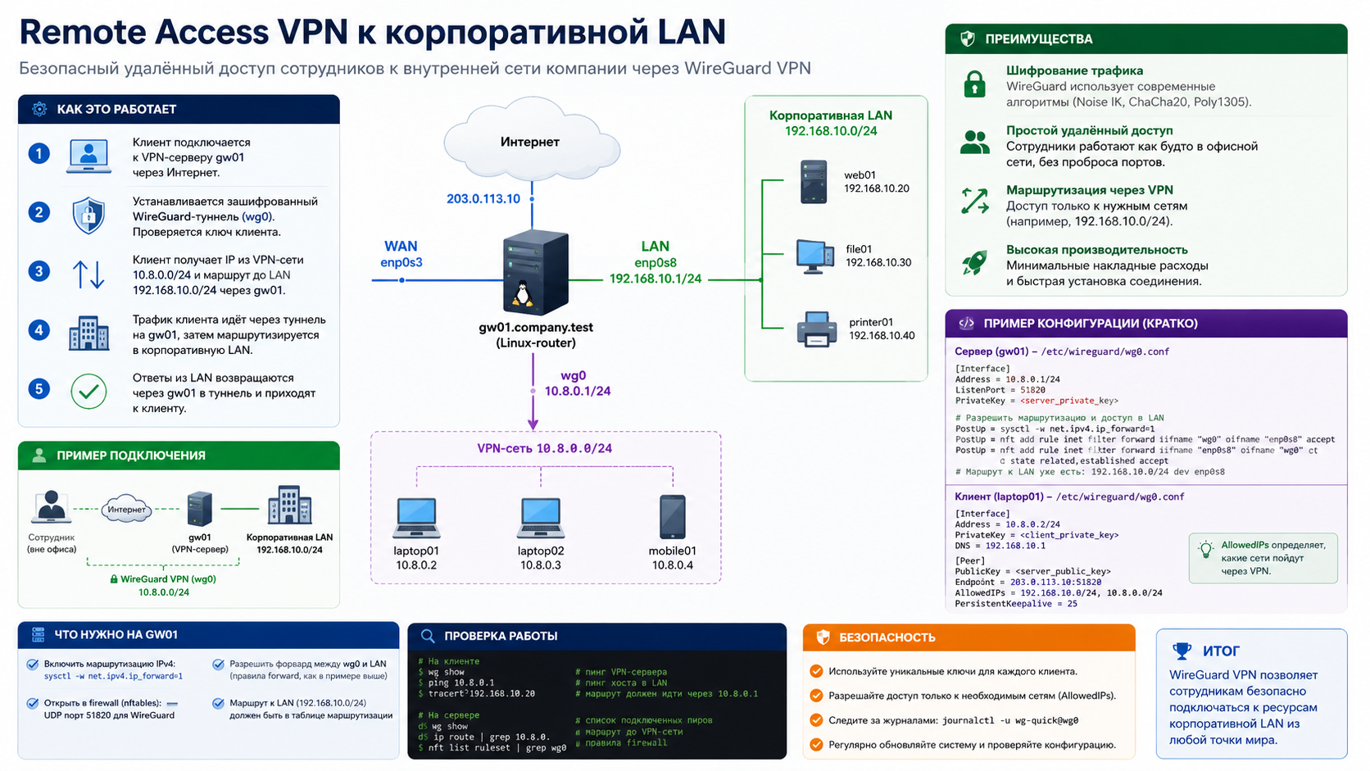
Схема: Remote Access VPN к корпоративной LAN

Slide 37
6. WireGuard VPN: архитектура и преимущества
WireGuard — современный VPN-протокол и реализация для Linux и других систем
WireGuard использует криптографические ключи вместо сложной инфраструктуры сертификатов
Он работает быстро, имеет небольшой код и хорошо подходит для серверов и мобильных клиентов
WireGuard использует UDP (User Datagram Protocol) и по умолчанию слушает порт 51820

Slide 38
Пиры и ключи WireGuard
Peer, пир, — участник WireGuard-туннеля: сервер или клиент
Каждый пир имеет private key и public key
Private key, закрытый ключ, хранится только на своем узле
Public key, открытый ключ, передается другой стороне и указывается в конфигурации peer

Slide 39
Cryptokey Routing
Cryptokey Routing — подход WireGuard, который связывает маршруты с открытыми ключами пиров
AllowedIPs определяет, какие адреса считаются принадлежащими конкретному peer
На сервере AllowedIPs = 10.8.0.2/32 означает адрес конкретного удаленного клиента
На клиенте AllowedIPs может включать 192.168.10.0/24, если клиент должен ходить в корпоративную LAN

Slide 40
WireGuard и firewall
На внешнем интерфейсе gw01 нужно разрешить UDP 51820
В forward-цепочке нужно разрешить трафик между wg0 и LAN
Если VPN-клиент должен выходить в Интернет через gw01, может понадобиться NAT для сети 10.8.0.0/24
WireGuard поднимает туннель, но не отменяет обычные правила маршрутизации и фильтрации

Slide 41
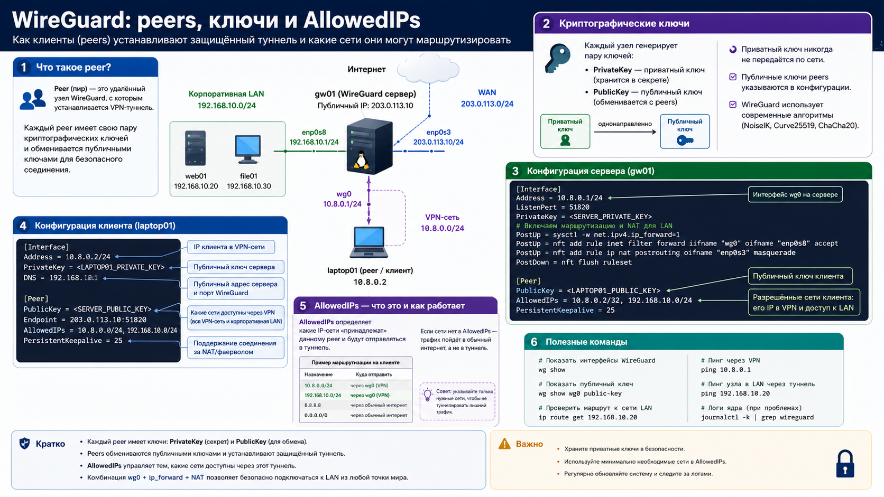
Схема: WireGuard peers, ключи и AllowedIPs

Slide 42
7. Практика: настройка WireGuard туннеля маршрутизатор-клиент
В учебном стенде gw01 будет WireGuard-сервером, а удаленный ноутбук будет клиентом
Сервер получает адрес 10.8.0.1/24 на интерфейсе wg0
Клиент получает адрес 10.8.0.2/32 внутри туннеля
Клиенту разрешается доступ к внутренней сети 192.168.10.0/24

Slide 43
Установка WireGuard и генерация ключей
sudo apt install wireguard -y устанавливает WireGuard и утилиты wg, wg-quick
umask 077 ограничивает права на создаваемые файлы ключей
wg genkey | tee server_private.key | wg pubkey > server_public.key создает пару ключей сервера
Такую же пару ключей нужно создать для клиента и обменяться только открытыми ключами

Slide 44
Секция Interface сервера
[Interface] начинает настройки локального WireGuard-интерфейса
PrivateKey = <закрытый_ключ_сервера> указывает private key gw01
Address = 10.8.0.1/24 назначает адрес серверу внутри VPN
ListenPort = 51820 задает UDP-порт приема WireGuard-подключений

Slide 45
Секция Peer для клиента
[Peer] описывает удаленного клиента в конфигурации сервера
PublicKey = <открытый_ключ_клиента> указывает public key клиента
AllowedIPs = 10.8.0.2/32 закрепляет VPN-адрес клиента за его ключом
Если указать слишком широкие AllowedIPs, маршруты могут начать уходить не тому peer

Slide 46
Запуск и автозапуск wg0
sudo wg-quick up wg0 поднимает интерфейс wg0 по файлу /etc/wireguard/wg0.conf
sudo wg показывает состояние WireGuard, public key, endpoint и latest handshake
sudo systemctl enable wg-quick@wg0 включает автозапуск туннеля при загрузке
sudo wg-quick down wg0 корректно останавливает интерфейс

Slide 47
Маршрутизация VPN-клиента в LAN
На gw01 должен быть включен net.ipv4.ip_forward=1
В nftables нужно разрешить forward между wg0 и enp0s8
Правило sudo nft add rule inet filter forward iifname "wg0" oifname "enp0s8" accept разрешает клиенту идти в LAN
Правило established,related разрешает обратные ответы из LAN в VPN-туннель

Slide 48
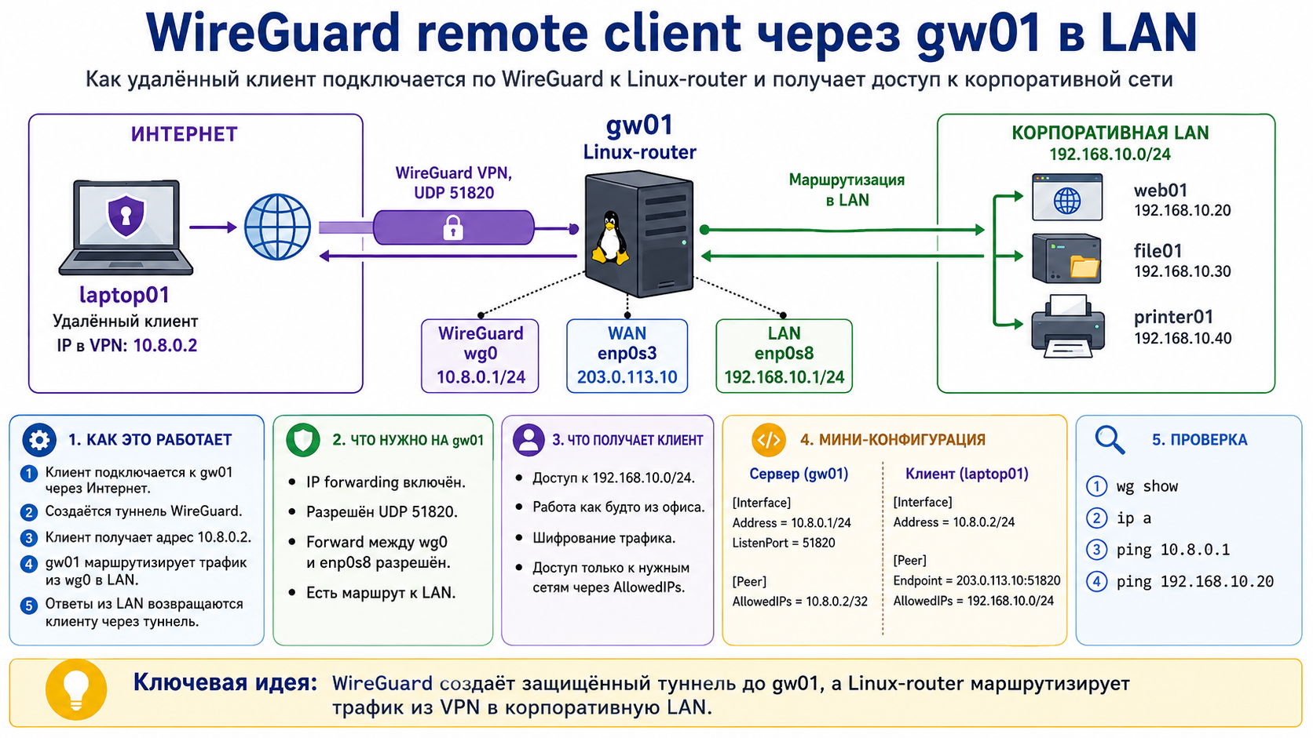
Схема: WireGuard remote client через gw01 в LAN

Slide 49
Защита файлов WireGuard
Файл /etc/wireguard/wg0.conf содержит закрытый ключ сервера и должен быть защищен
sudo chmod 600 /etc/wireguard/wg0.conf разрешает чтение и запись только владельцу
Закрытые ключи нельзя отправлять в чат, вставлять в отчеты или хранить в общей папке
При утечке private key нужно заменить ключи и обновить конфигурации peer

Slide 50
8. Диагностика, мониторинг и типичные ошибки
Диагностика начинается с проверки маршрутизации, затем firewall, затем NAT и VPN
Нужно отдельно проверять контрольный канал WireGuard и полезный трафик через туннель
Проблема может быть на сервере, клиенте, firewall, AllowedIPs или маршрутах
Для проверки лучше идти по уровням, а не сразу переписывать всю конфигурацию

Slide 51
Проверка Linux-router
ip addr показывает адреса интерфейсов gw01
ip route показывает маршруты и default route
sysctl net.ipv4.ip_forward проверяет, включена ли пересылка IPv4
ping 192.168.10.1 с клиента LAN проверяет доступность внутреннего интерфейса маршрутизатора

Slide 52
Проверка nftables
sudo nft list ruleset показывает активные таблицы, цепочки и правила
Нужно проверить наличие filter-цепочки forward и правил established,related
Для NAT проверяют postrouting masquerade и prerouting dnat
Если policy drop включена, отсутствие одного accept-правила полностью блокирует нужный поток

Slide 53
Проверка WireGuard
sudo wg показывает peer, endpoint, latest handshake и счетчики transfer
latest handshake появляется только после успешного обмена пакетами между пирами
ping 10.8.0.1 с клиента проверяет доступность VPN-интерфейса сервера
ping 192.168.10.20 с клиента проверяет маршрутизацию из VPN в LAN

Slide 54
Типовые ошибки WireGuard и маршрутизации
ip_forward выключен: туннель поднят, но LAN за сервером недоступна
AllowedIPs указаны неверно, поэтому маршрут уходит не в тот peer или не создается
UDP 51820 заблокирован firewall на внешнем интерфейсе
Private key и public key перепутаны при переносе в конфигурации
Forward-цепочка nftables запрещает трафик между wg0 и enp0s8

Slide 55
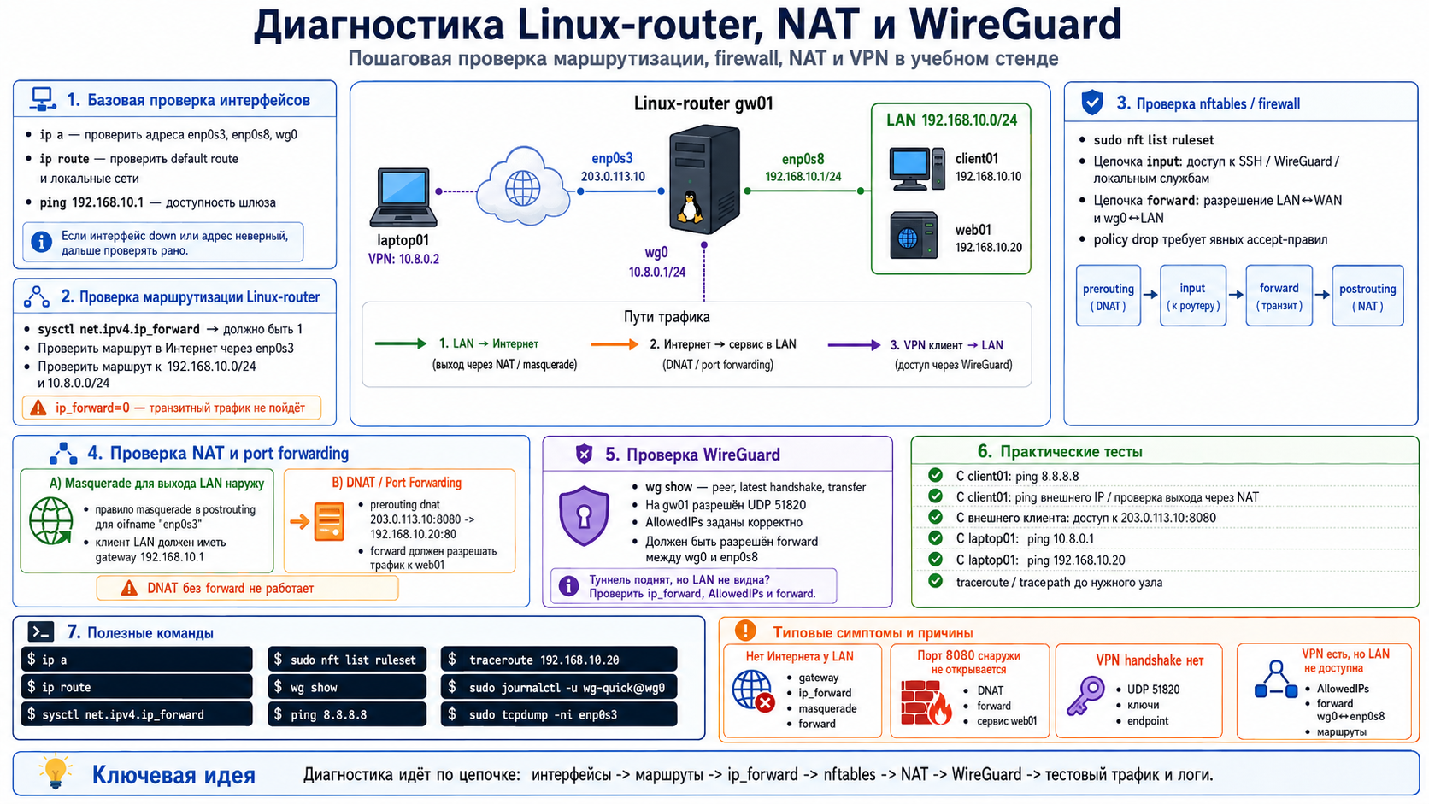
Схема: диагностика Linux-router, NAT и WireGuard

Slide 56
Итоги лекции
Linux может быть маршрутизатором, если включен ip_forward, настроены маршруты и правила forward
nftables управляет входящим, исходящим и транзитным трафиком через таблицы, цепочки и правила
Masquerade публикует внутреннюю сеть наружу, а DNAT публикует внутренний сервер через внешний порт
WireGuard строит быстрый VPN на ключах, AllowedIPs и UDP-порту 51820
Диагностика начинается с ip route, sysctl, nft list ruleset, wg и проверочных ping

Slide 57
Контрольные вопросы
Какая переменная ядра включает пересылку IPv4-пакетов между интерфейсами?
Чем nftables отличается от классического iptables на уровне архитектуры?
Что такое deny by default и почему этот подход важен для маршрутизатора?
Чем masquerade отличается от обычного SNAT?
На каком hook выполняется DNAT для port forwarding?

Slide 58
Контрольные вопросы: VPN и диагностика
Какие задачи решают Site-to-Site VPN и Remote Access VPN?
На каком транспортном протоколе и порту по умолчанию работает WireGuard?
Что означает Cryptokey Routing и как с ним связан AllowedIPs?
Какая команда показывает состояние WireGuard-туннеля?
Что проверить, если WireGuard-туннель поднят, но клиент не видит LAN?

